Slide 1

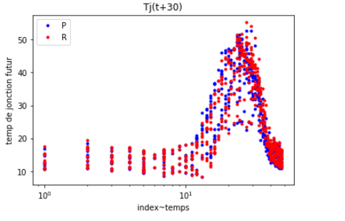
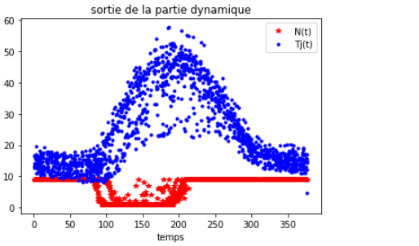
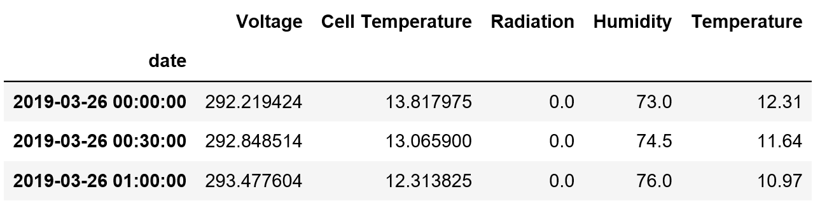
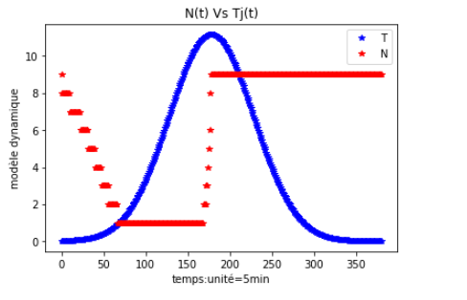
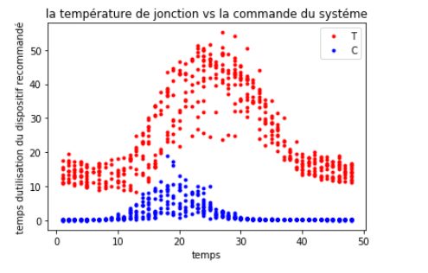
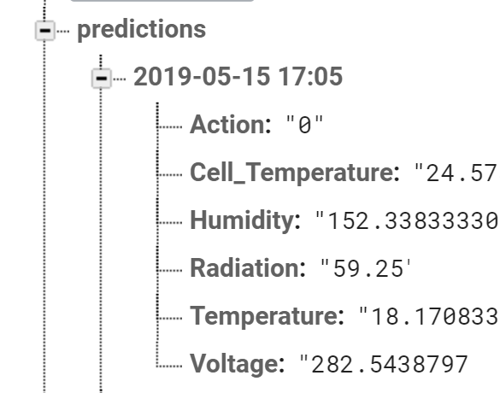
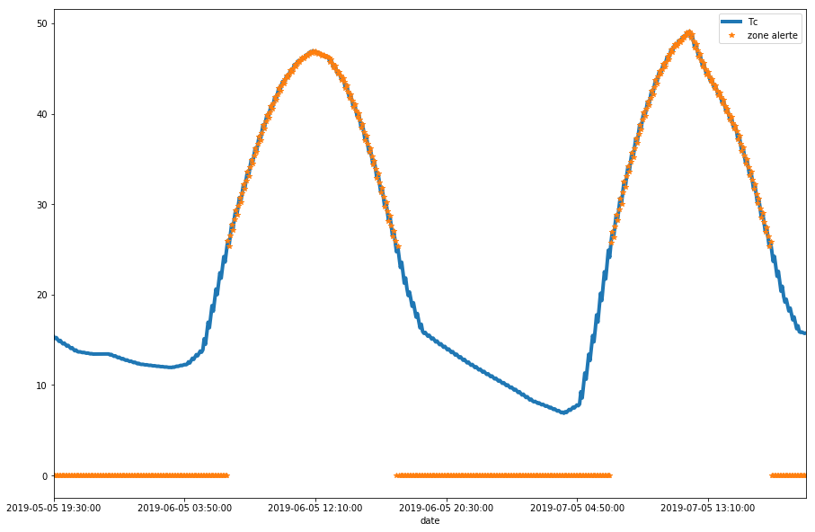
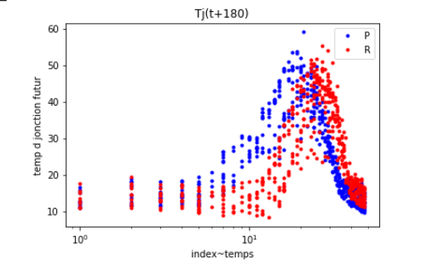
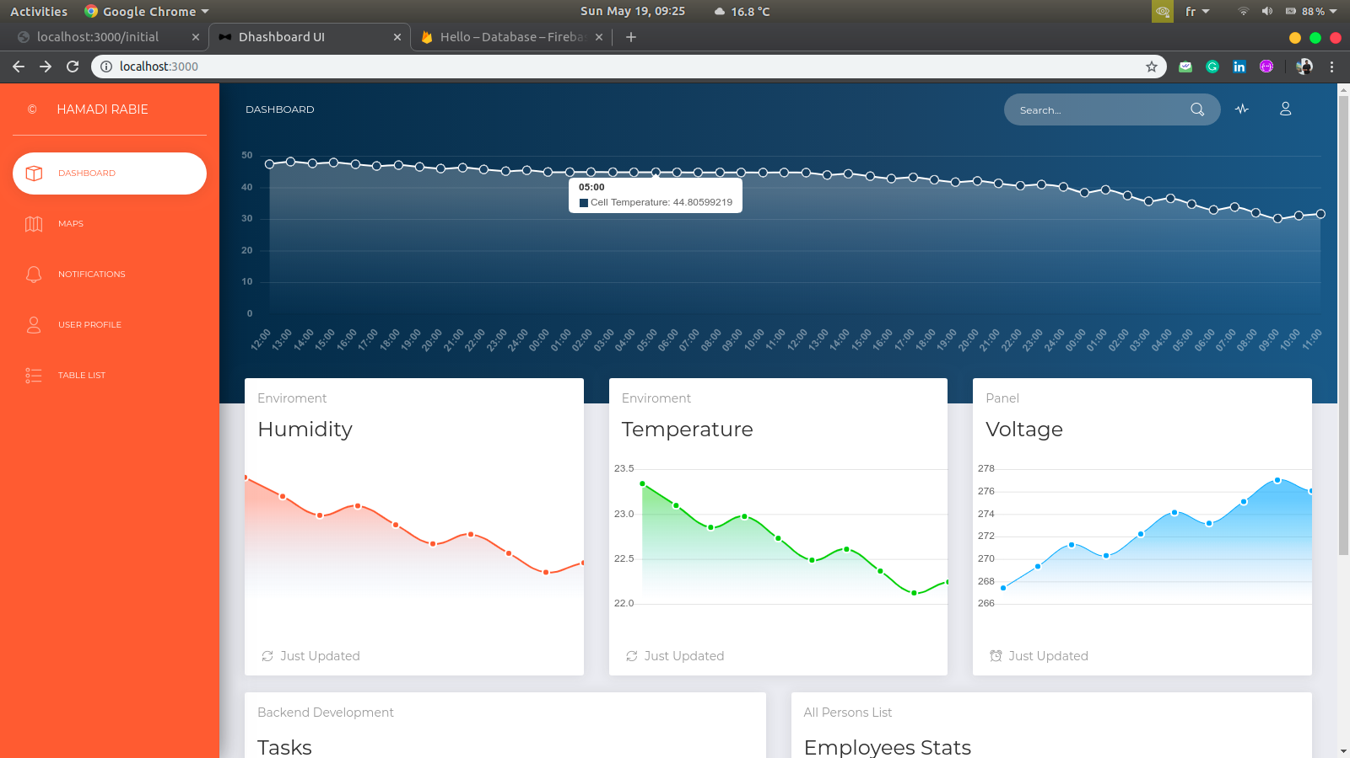
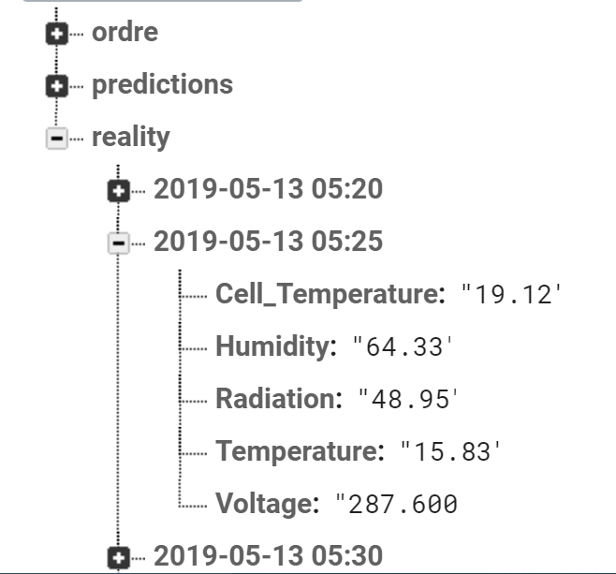
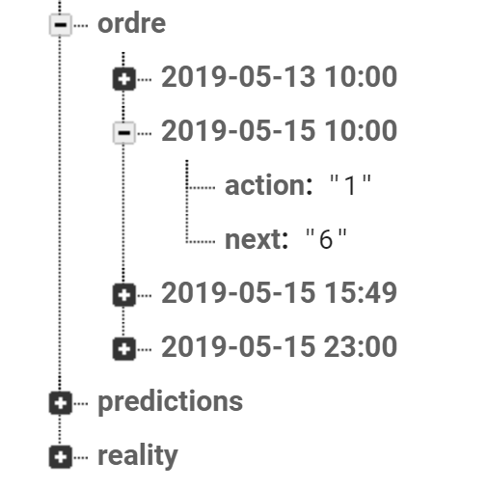
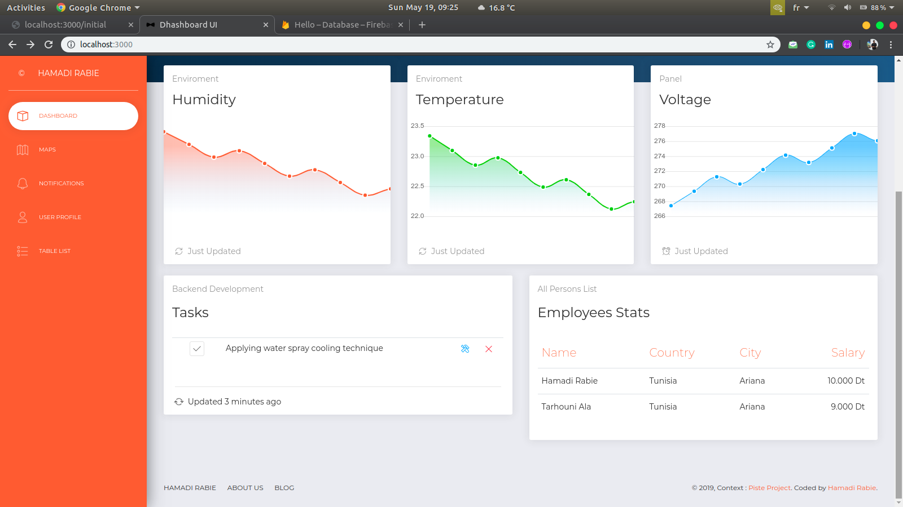
0
Conception et Développement d’une solution d’intelligence artificielle contre la surchauffe des panneaux solaires
Encadré par: Mr Ridha Bouallègue - Mr Nizar Ouni
Réalisé par : Ben Jomaa Hamza - Boujelben Ahmed - BenNaser Mohamed Chiheb - Mallek Fares - Hamadi Rabie - Tarhouni Ala - Jrad Manel - Maazoun Imen
Modèle IA:
1er
2ème
Modèle:
Modèle:
Data set:
➔ Prédiction de « séries temporelles »
Prédiction avec LSTM
Format des prédictions
Partie embarqué:
Dashboard:
Perspectives:
Format de sa sortie vers « Firebase Realtime »
Format de son entrée depuis « Firebase Realtime »
Dans cette étude, on a essayé de concevoir et développer une solution préventive envers la variation brusque de la température de jonction.
Plusieurs pistes d’amélioration existent encore, à savoir l’aspect énergétique: en effet l'utilisation des actionneurs est gourmand en puissance. Il sera donc intéressant de maximiser le rapport puissance gagné/puissance consommée par les actionneurs pour pouvoir visualiser effectivement l'effet de notre dispositif.

Slide 2
Perspectives:
Dans cette étude, on a essayé de concevoir et développer une solution préventive envers la variation brusque de la température de jonction. Plusieurs pistes d’amélioration existent encore, à savoir l’aspect énergétique: en effet l'utilisation des actionneurs est gourmand en puissance. Il sera donc intéressant de maximiser le rapport puissance gagné/puissance consommée par les actionneurs pour pouvoir visualiser effectivement l'effet de notre dispositif.

